Slide 1
БУХГАЛТЕРСЬКИЙ БАЛАНС. РАХУНКИ БУХГАЛТЕРСЬКОГО ОБЛІКУ
Факультет управління та бізнесу
Кафедра обліку, оподаткування та МЕВ
ТЕМА 3
Підготувала: Доцент кафедри, к.е.н Ковальова Т.В.

Slide 2
Огляд теми:
1. Зміст і будова бухгалтерського балансу
2. Баланс, як форма звітності
3. Відображення в балансі змін зумовлених господарськими операціями
4. Поняття про рахунки бухгалтерського обліку та їх побудова
5. Характеристика активних, пасивних і активно – пасивних рахунків
6. Синтетичні та аналітичні рахунки
7. План рахунків бухгалтерського обліку
8. Класифікація рахунків

Slide 3
Зміст і будова бухгалтерського балансу
Баланс
Актив |  | Пасив
Склад і розміщення господарських активів | Сума | Джерела формування | Сума
Що? |  | За рахунок чого?
Балас | ∑ | Баланс | ∑
Бухгалтерський баланс є способом економічного групування і узагальненого відображення у грошовій оцінці стану господарських активів за складом і розміщенням та за джерелами їх формування на певну дату.

Slide 4
Баланс, як форма звітності
Принцип баланс – нетто :
Основні засоби і нематеріальні активи виключаються в підсумок по залишковій вартості (первісна вартість мінус знос);
Дебіторська заборгованість за товари, роботи та послуги – за мінусом резерву сумнівних боргів;
Запаси – за мінусом нестач, уцінок, знижок, отриманнях при придбанні, торгівельної націнки;
Власний капітал – у фактично сплаченій сумі і за мінусом неоплаченого вилученого капіталу, непокритих збитків (які відображають у дужках).

Slide 5
Баланс, як форма звітності
Актив балансу має три розділи:
Необоротні активи;
Оборотні активи;
Необоротні активи,утримувані для продажу, та групи вибуття
Пасив балансу має чотири розділи:
Власний капітал;
Довгострокові зобов’язання і забезпечення;
Поточні зобов’язання і забезпечення;
Зобов'язання, пов'язані з необоротними активами, утримуваними для продажу, та групами вибуття.

Slide 6
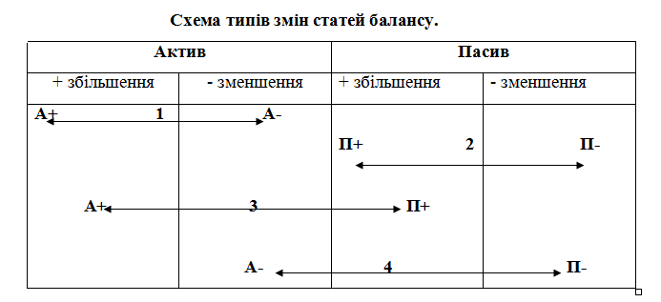
Відображення в балансі змін зумовлених господарськими операціями

Slide 7
Відображення в балансі змін зумовлених господарськими операціями
Операцій першого типу (А+,А-) Наприклад:
Відпуск матеріалів у виробництво.
Надходження дебіторської заборгованості.
Видані кошти під звіт працівнику.
Оприбутковано готову продукцію від виробництва.

Slide 8
Поняття про рахунки бухгалтерського обліку та їх побудова
Рахунки бухгалтерському обліку – це спосіб групування операцій за економічно – однорідними ознаками з метою поточного відображення наявності і руху окремих видів активів, джерел, господарських процесів і фінансових результатів.

Slide 9
Характеристика активних, пасивних і активно-пасивних рахунків
Для визначення сальдо на кінець звітного періоду на активному рахунку необхідно:
Сальдо початкове по Дт
+
∑ обороту по Дт
-
∑ обороту по Кт
=
Сальдо кінцеве по Дт.

Slide 10
Поняття про рахунки бухгалтерського обліку та їх побудова
Для визначення кінцевого сальдо на пасивному рахунку необхідно:
Сальдо початкове по Кт
+
∑ обороту по кредиту
-
∑ обороту по дебету
=
Кінцеве сальдо по Кт.

Slide 11
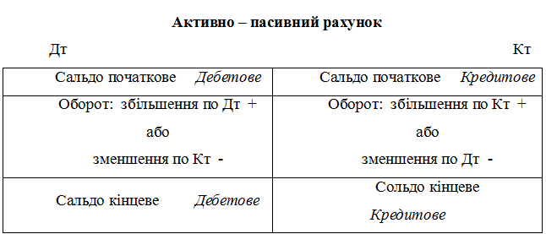
Поняття про рахунки бухгалтерського обліку та їх побудова
Кінцеве сальдо на активно – пасивному рахунку можна визначити тільки на підставі даних аналітичних рахунків (тобто сума по кожному дебітору і кредитору окремо).

Slide 12
Синтетичні та аналітичні рахунки
Синтетичні рахунки
Аналітичні рахунки
це бухгалтерські рахунки, на яких облік господарської діяльності підприємств ведеться узагальнено і в грошовому вимірнику.
Дані синтетичного обліку використовують при складанні фінансової звітності.
Приклад: ”Основні засоби”, “Виробничі запаси”, “Розрахунки з бюджетом
рахунки передбачені для обліку наявності і змін конкретних видів активів, їх джерел і господарських процесів.
Облік, який здійснюється за допомогою аналітичних рахунків називається аналітичним обліком.
Крім синтетичних і аналітичних рахунків у бухгалтерському обліку використовують субрахунки, які застосовують для додаткового групування аналітичних рахунків в межах синтетичного рахунку для отримання узагальнених показників (по групі аналітичних рахунків), необхідних для управління і складання звітності.
Субрахунки є синтетичними рахунками другого порядку.

Slide 13
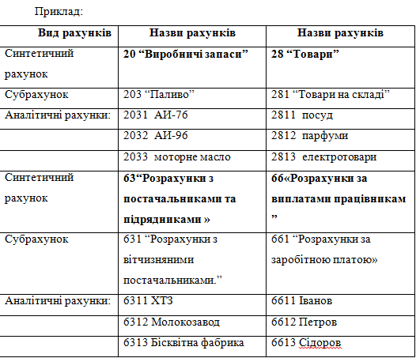
Синтетичні та аналітичні рахунки

Slide 14
План рахунків бухгалтерського обліку
План рахунків – це систематизований перелік рахунків, який визначає організацію всієї системи бухгалтерського обліку на підприємстві і визначає схеми реєстрації та групування на рахунках фактів господарської діяльності.
Наприклад, 312 – Поточні рахунки в іноземній валюті
3 – клас
1- синтетичний рахунок
2 субрахунок.

Slide 15
План рахунків
Рахунки 1 класу “Необоротні активи”
Рахунки 2 класу
”Запаси”
Рахунки 3 класу
“Кошти”
Рахунки 4 класу
“Власний капітал і забезпечення зобов’язань”
Рахунки 5 класу “Довгострокові зобов’язання”
Рахунки 6 класу
“Поточні зобов’язання”
Рахунки 7 класу
“Доходи та результати діяльності”
Рахунки 8 класу
“Витрати за елементами”
Рахунки 9 класу
“Інші витрати”
Рахунки 0 класу “Позабалансові рахунки”

Slide 16
Класифікація рахунків
Рахунки
за економічним змістом
за призначенням та структурою;
субрахунки
аналітичні
активні, пасивні та активно-пасивні
балансові, номінальні, забалансові
обліку господарських активів
обліку джерел утворення господарських засобів
обліку господарських процесів
регулюючі
операційні
фінансово-результативні
позабалансові
за взаємозв'язком з балансом;
синтетичні
за ступенем узагальнення облікових даних
основні

Slide 17
Питання та обговорювання

